Slide 1
Contrôle glycémique en réanimation
siznursing.be
Formation IDE – SFAR
Février 2023
Dr Amélie Cambriel
Dr Franck Verdonk
Département d’Anesthésie- Réanimation
Hôpital Saint Antoine (DMU DREAM)

Slide 2
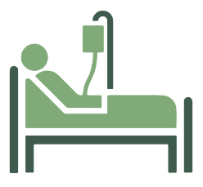
Pourquoi s’intéresser à la glycémie en réanimation ?
Hyperglycémie
80%
En soins critiques
Ducan, Curr Pharm Des 2013
Kotagal et al Ann Surg 2015

Slide 3
Pourquoi s’intéresser à la glycémie en réanimation ?
Mortalité augmentée
Hyperglycémie
Durée de séjour augmentée
80%
Troubles de la cicatrisation
En soins critiques
Ducan, Curr Pharm Des 2013
Kotagal et al Ann Surg 2015

Slide 4
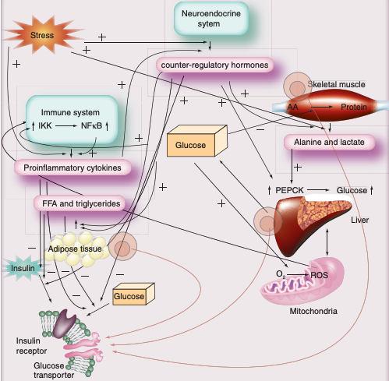
Physiopathologie de l’hyperglycémie de stress
Abdollahai, Therapy 2007
Vedantam, Cureus 2022

Slide 5
Physiopathologie de l’hyperglycémie de stress
Abdollahai, Therapy 2007
Vedantam, Cureus 2022

Slide 6
Troubles de la glycémie et mortalité - Historique
2000-2006
Etudes observationnelles
Rétrospectives
Hyperglycémie associée à
une surmortalité
AVC
Chirurgie cardiaque
infarctus du myocarde
soins critiques
Krinsley, 2003
Parsons, Ann Neur, 2002
Capes, Stroke 2001
Capes, Lancet 2000
Outtara Anesth, 2005

Slide 7
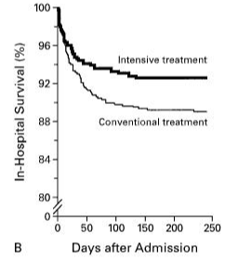
Troubles de la glycémie et mortalité - Historique
2000-2006
2001
Etudes observationnelles
Rétrospectives
Hyperglycémie associée à
une surmortalité
AVC
Chirurgie cardiaque
infarctus du myocarde
soins critiques
RCT contrôle glycémique
80-110mg/dL VS <215mg/dL
Krinsley, 2003
Parsons, Ann Neur, 2002
Capes, Stroke 2001
Capes, Lancet 2000
Outtara Anesth, 2005
Van den Berghe, NEJM 2001
1500 patients

Slide 8
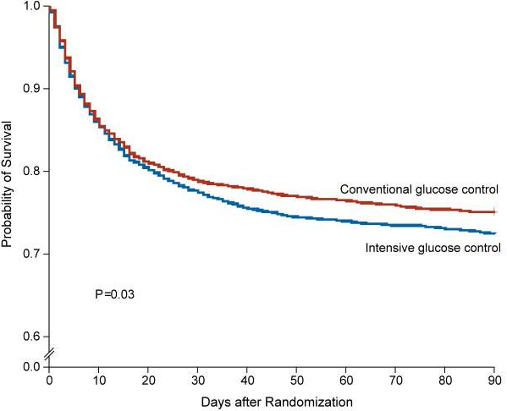
Troubles de la glycémie et mortalité - Historique
2000-2006
2001
2009
Etudes observationnelles
Rétrospectives
Hyperglycémie associée à
une surmortalité
AVC
Chirurgie cardiaque
infarctus du myocarde
soins critiques
RCT contrôle glycémique
80-110mg/dL VS <215mg/dL
RCT contrôle glycémique
80-108mg/dL VS <180mg/dL
Krinsley, 2003
Parsons, Ann Neur, 2002
Capes, Stroke 2001
Capes, Lancet 2000
Outtara Anesth, 2005
Van den Berghe, NEJM 2001
Nice Sugar NEJM 2009
1500 patients
6000 patients

Slide 9
Troubles de la glycémie et mortalité - Historique
2000-2006
2001
2009
Etudes observationnelles
Rétrospectives
Hyperglycémie associée à
une surmortalité
AVC
Chirurgie cardiaque
infarctus du myocarde
soins critiques
RCT contrôle glycémique
80-110mg/dL VS <215mg/dL
RCT contrôle glycémique
80-108mg/dL VS <180mg/dL
?
Pourquoi cette
discordance ?
Krinsley, 2003
Parsons, Ann Neur, 2002
Capes, Stroke 2001
Capes, Lancet 2000
Outtara Anesth, 2005
Van den Berghe, NEJM 2001
Nice Sugar NEJM 2009
1500 patients
6000 patients

Slide 10
Troubles de la glycémie et mortalité - Historique
2009
Groupe contrôle avec glycémie plus basse
Plus d’hypoglycémies dans le groupe contrôle intensif
Or hypoglycémie aussi associée à la mortalité
RCT contrôle glycémique
80-108mg/dL VS <180mg/L
Nice Sugar NEJM 2009

Slide 11
Hypoglycémies
Etiologie
Le plus souvent iatrogènes
Posologies insuline inadaptées
Arrêt nutrition entérale/parentérale
Signe d’insuffisance hépatocellulaire sévère

Slide 12
Hypoglycémies
Etiologie
Le plus souvent iatrogènes
Posologies insuline inadaptées
Arrêt nutrition entérale/parentérale
Signe d’insuffisance hépatocellulaire sévère
Réflexe
A vérifier systématiquement en cas de :
trouble de la conscience (quel qu’il soit)
Hypotension majeure
Sueurs, pâleur

Slide 13
Hypoglycémies
Etiologie
Le plus souvent iatrogènes
Posologies insuline inadaptées
Arrêt nutrition entérale/parentérale
Signe d’insuffisance hépatocellulaire sévère
Réflexe
A vérifier systématiquement en cas de :
trouble de la conscience (quel qu’il soit)
Hypotension majeure
Sueurs, pâleur
Traitement
Voie per os impossible : 1 Ampoule de G30% IVL + appel médecin. (selon la situation prévoir relais +++)
Si patient conscient et voie per os possible : jus de pomme / sucre / confiture puis sucre lent (pain – plateau repas etc)

Slide 14
Glycémie, quel objectif ?
Eviter les hyperglycémies
Reco SFAR 2018

Slide 15
Glycémie, quel objectif ?
Eviter les hyperglycémies
Sans induire d’hypoglycémie
Reco SFAR 2018

Slide 16
Glycémie, quel objectif ?
Eviter les hyperglycémies
Sans induire d’hypoglycémie
Objectif : glycémie 140-180 mg/dL
Soit 8-10mM
Reco SFAR 2018

Slide 17
3 types de patients hyperglycémiques
Type de diabète | Diabète de type I | Diabète de type II | Patient non diabétique
Mécanisme | Maladie auto-immune Insulinopénie majeure | Insulinorésistance puis insulinopénie relative | Insulinorésistance liée à l’inflammation
Traitement | Insuline = vitale TOUJOURS à POURSUIVRE | Antidiabétiques non insuliniques puis insuline à la phase tardive | insuline
Complication | Risque VITAL si arrêt de l’insuline basale (acidocétose) | Accumulation des AD si insuffisance rénale
Remarques | Chirurgie pancréatique : considérer le patient comme DT1 | Relais des ttt par insuline en soins critiques | Signe la sévérité de la pathologie
Tout déséquilibre glycémique brutal est souvent le signe d’une nouvelle agression systémique
Cheisson et al SFAR 2018

Slide 18
Quels traitements ?
Rapide
* IVSE
* SC
Lente
Insuline

Slide 19
Quels traitements ?
Rapide
* IVSE
* SC
Lente
Insuline
Traitements per os :
* Pas à la phase aiguë
* Metformine contre indiquée en cas d’insuffisance rénale et/ou cardiaque (risque = acidose lactique)

Slide 20
Contrôle glycémique en pratique
Comment ?
Capillaire
Si artère disponible :
Penser à l’utiliser
Quand accessible :
Privilégier le contrôle artériel
(glycémie sur GDS)
Objectif : glycémie 140-180 mg/dL
Soit 8-10mM

Slide 21
Contrôle glycémique en pratique
Comment ?
Quand ?
Systématique
Tout trouble de la conscience
Hyperdiurèse
Patient diabétique
Phase aiguë
Sueurs – polypnée
Patient sous insuline
Prescription
Capillaire
Si artère disponible :
Penser à l’utiliser
Quand accessible :
Privilégier le contrôle artériel
(glycémie sur GDS)
Objectif : glycémie 140-180 mg/dL
Soit 8-10mM

Slide 22
Contrôle glycémique en pratique
Comment ?
Quand ?
Systématique
Tout trouble de la conscience
Hyperdiurèse
Patient diabétique
Phase aiguë
Sueurs – polypnée
Patient sous insuline
Prescription
Capillaire
Si artère disponible :
Penser à l’utiliser
Quand accessible :
Privilégier le contrôle artériel
(glycémie sur GDS)
Fréquence
Insuline IVSE : /2h si posologie stable, /h sinon
Nutrition continue et insuline SC : /4h
Nutrition discontinue (ie PO) : pré prandial et H+4
Objectif : glycémie 140-180 mg/dL
Soit 8-10mM

Slide 23
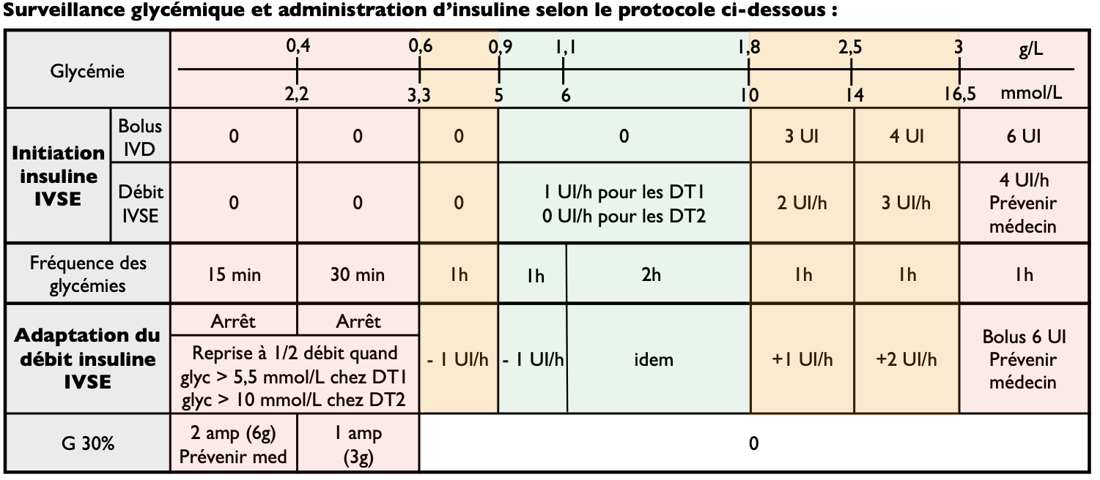
Exemple de protocoles – SFAR Insuline IVSE
Pas d’insuline IVSE si alimentation per os
Surveillance scopée
SFAR 2018

Slide 24
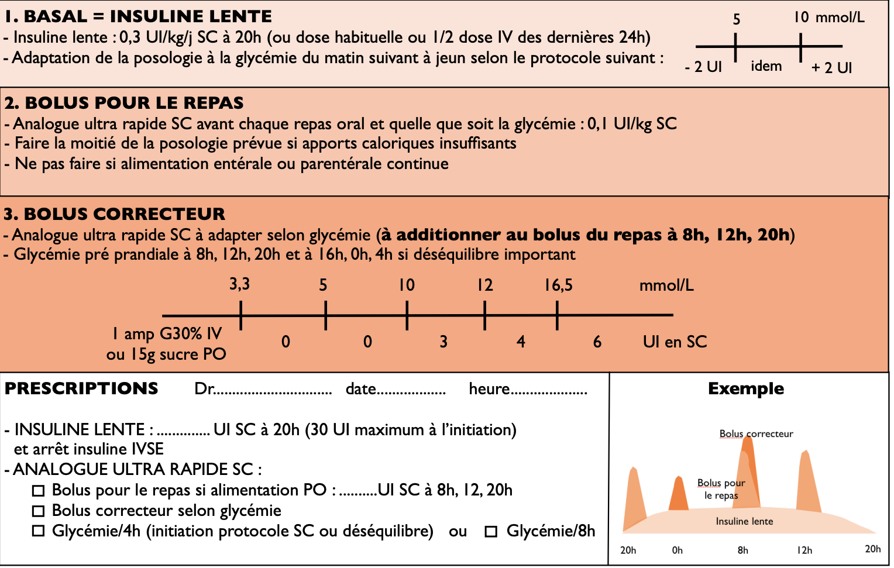
Exemple de protocoles – SFAR Insuline SC
SFAR 2018

Slide 25
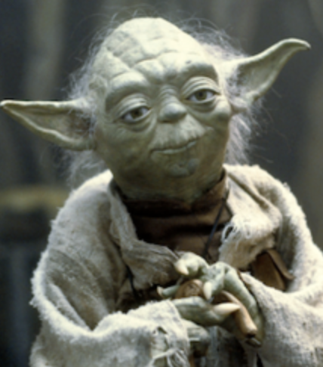
A retenir – les règles d’or
Patient diabétique de type I ou équivalent : de l’insuline toujours j’administrerai
Patient diabétique la glycémie toujours je surveillerai
Devant tout trouble de la conscience la glycémie je vérifierai
Glycémie > 180mg/dL et pas de protocole insuline prescrit : le médecin toujours je solliciterai
Si mon patient mange, la glycémie préprandiale je surveillerai
En cas de déséquilibre brutal et important de la glycémie, l’attention du médecin j’attirerai

